Slide 1
PPT进阶技巧
By剩女

Slide 2
PPT进阶要素：
像素
风格
配色
对齐
字体

Slide 3
需求：
上课用
宣讲用
展示用

Slide 4
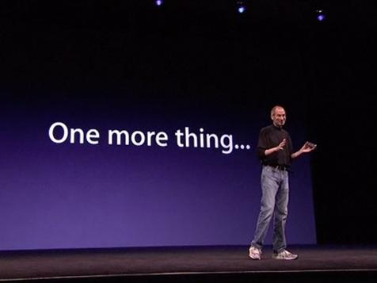

Slide 5
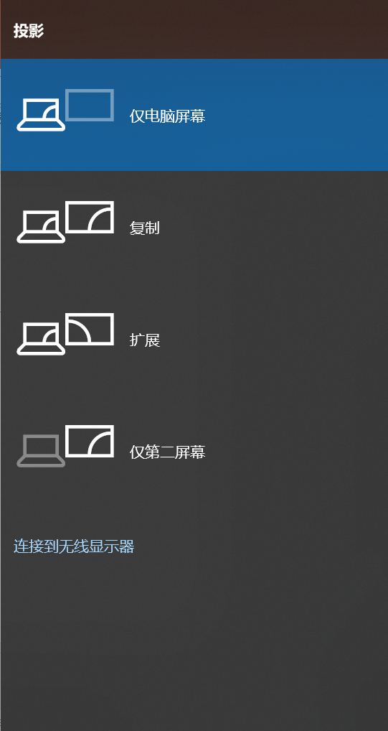
基本常识
屏幕比例
4:3 or 16:9√
投屏方式
扩展屏

Slide 6
基本常识
切换与动画
平滑
强调方式
快捷操作
Tab，按住Ctrl复制
自动保存
嵌入字体/导出图片

Slide 7
图片格式：
JPG/JPEG
BMP
GIF
PNG
SVG

Slide 8
配色：
RGB
取色器（吸管

Slide 9
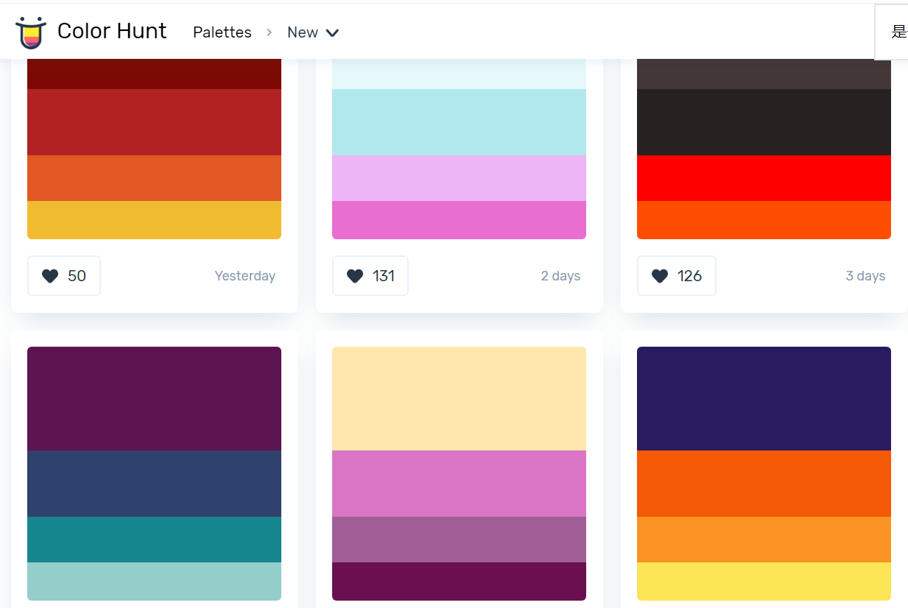
配色：
www.colorhunt.co

Slide 10
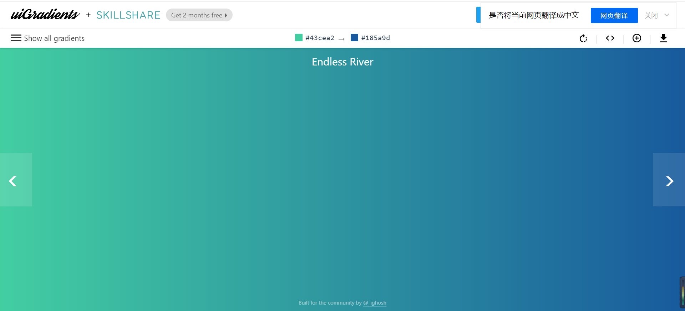
配色：
https://uigradients.com

Slide 11

配色：
http://zhongguose.com/

Slide 12
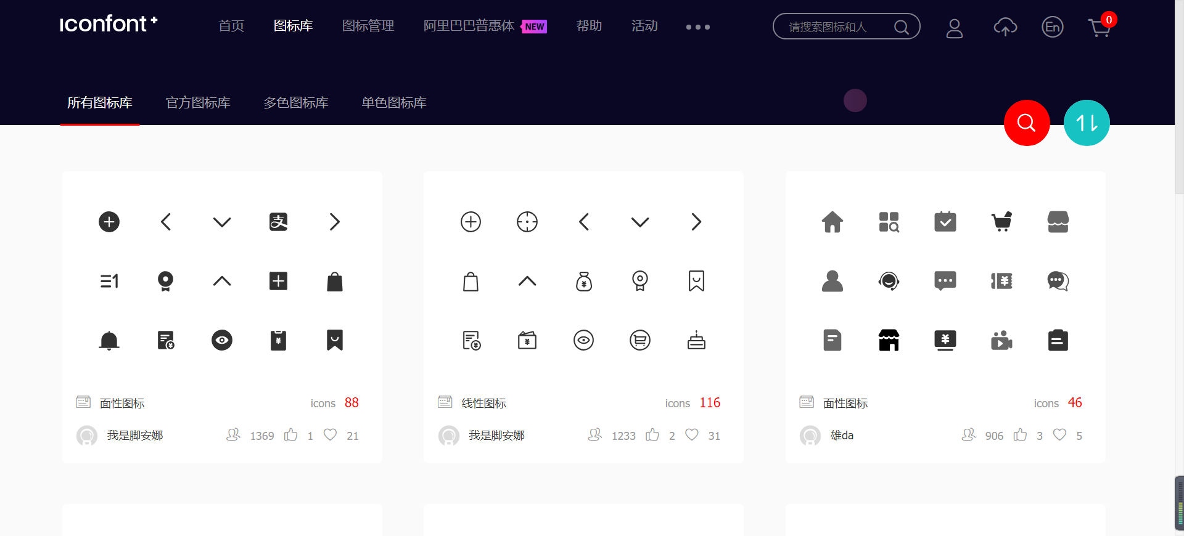
ICON：
http://www.iconfont.cn/

Slide 13
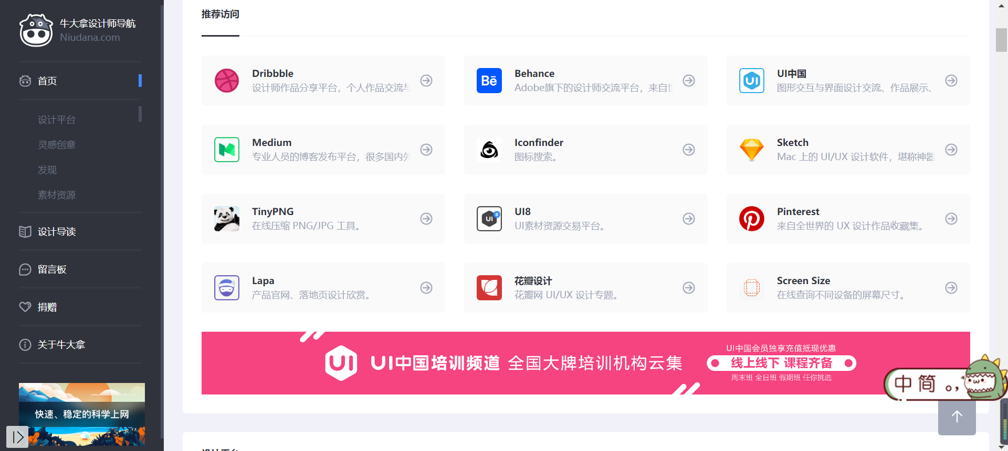
集成导航：
http://www.niudana.com/

Slide 14
字体：
衬线字体 非衬线字体

Slide 15
字体：
剩女武功天下第一
剩女武功天下第一
剩女武功天下第一
剩女武功天下第一
剩女武功天下第一
剩女武功天下第一
剩女武功天下第一
等线
Noto Sans CJK SC Regular
微软雅黑
楷体
宋体
默陌山魂手记
华文彩云

Slide 16
字体：
查字体

Slide 17
字号
行距
字符间距

Slide 18
艺术字
×

Slide 19
PPT模板
http://www.51miz.com/
包图网

Slide 20
删元素
改切换
删动画
（设置放映模式）

Slide 21
合理使用

Slide 22
利用资源

Slide 23
不用PPT做PPT

